Slide 1

數電實驗 tetris battle
team04

Slide 2
硬體
VGA
Keyboard
FPGA
Keyboard

Slide 3
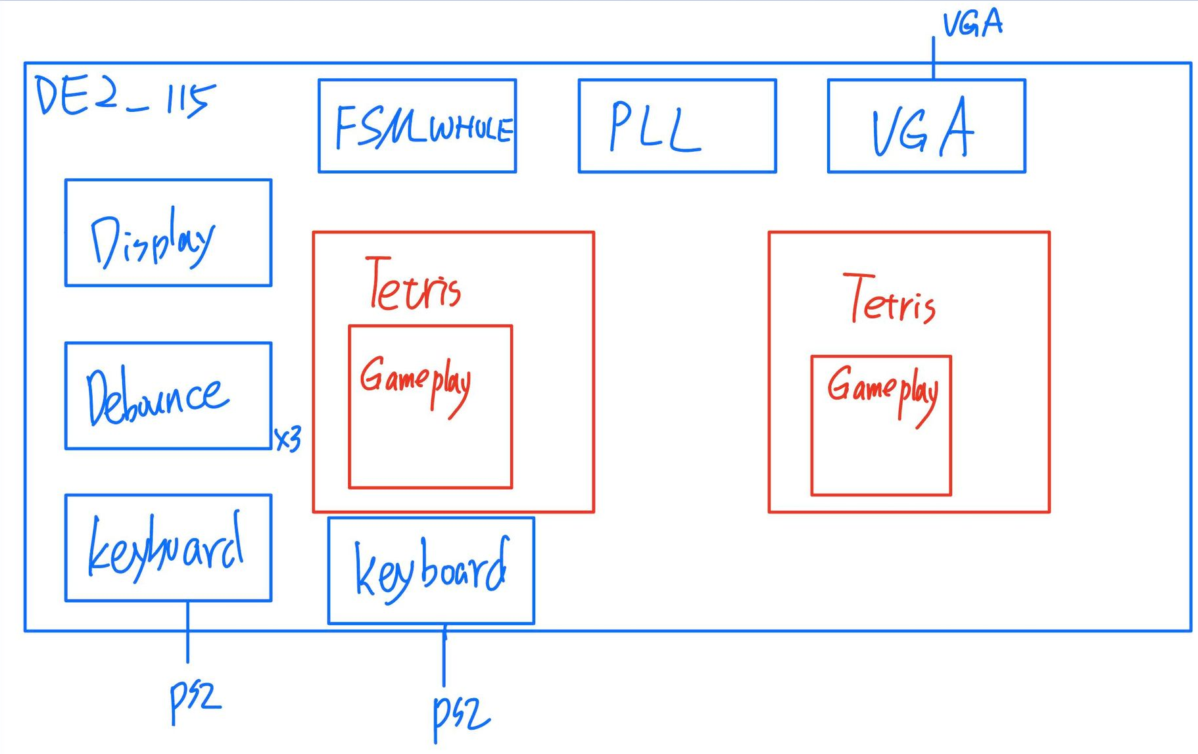
Architecture

Slide 4
基礎功能
左移
右移
左旋
右旋
消行
慢速下降
瞬間下降(space)

Slide 5
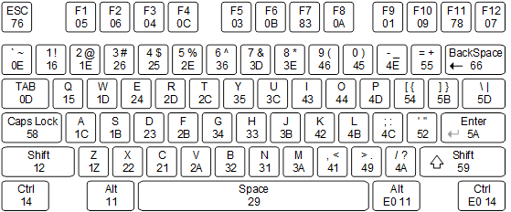
遊玩方式
先按KEY[0] reset，進入"START!"畫面
按KEY[1] 開始倒數，進入遊戲。
"M": 左移 ">": 右移 "<": 下降 "SPACE": 降落底部 "Z": 左旋 "C/K/L": 右旋
"shift": HOLD
當某方玩家方塊碰到頂部則為輸家
出現lose, win畫面後，按KEY[1]回到"START!"畫面

Slide 6
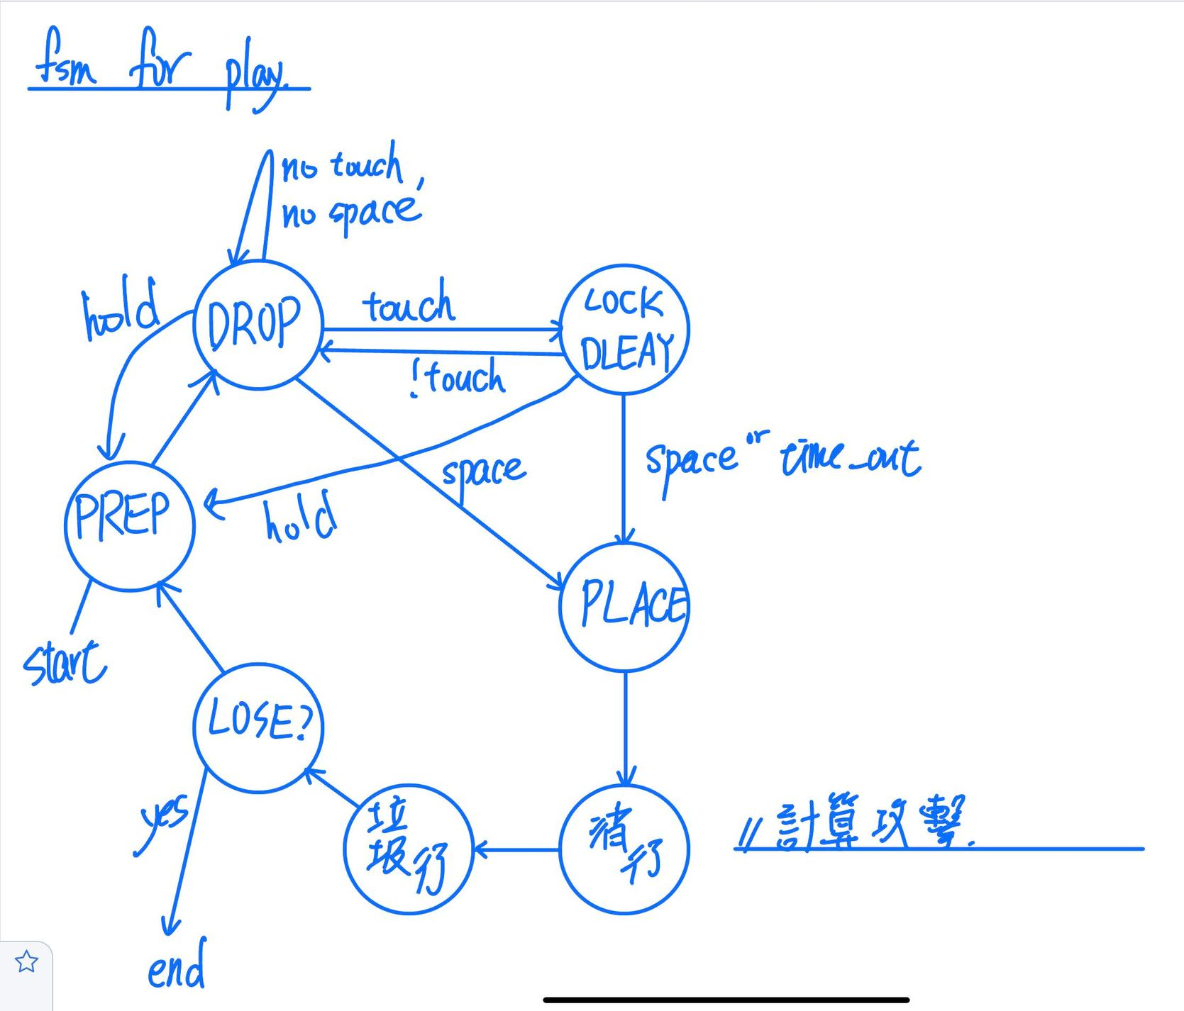
FSM

Slide 7
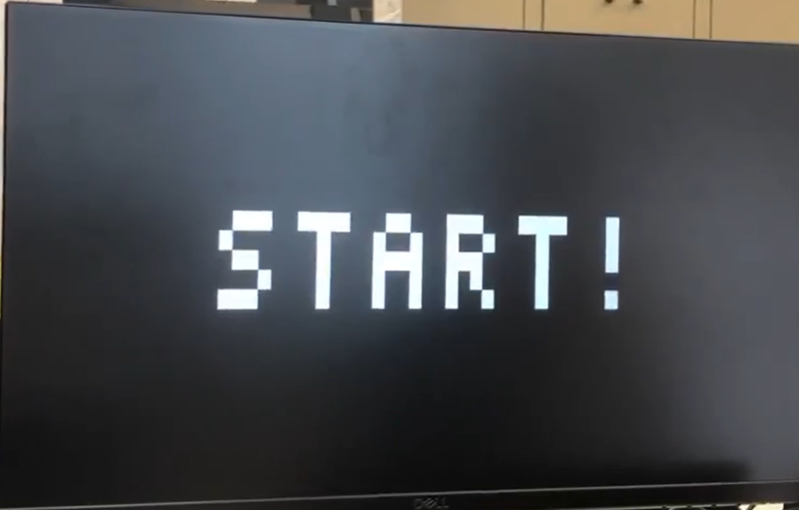
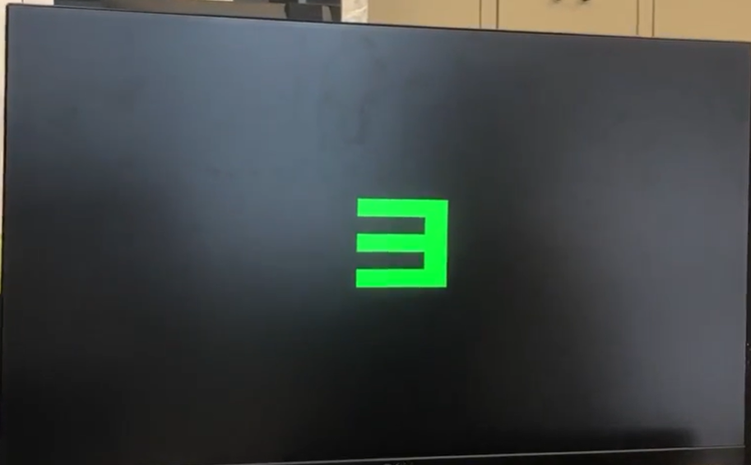
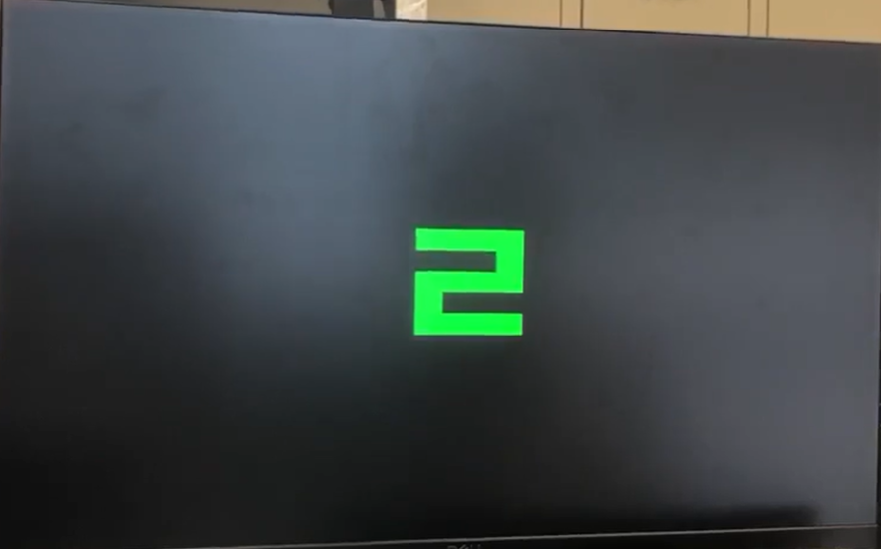
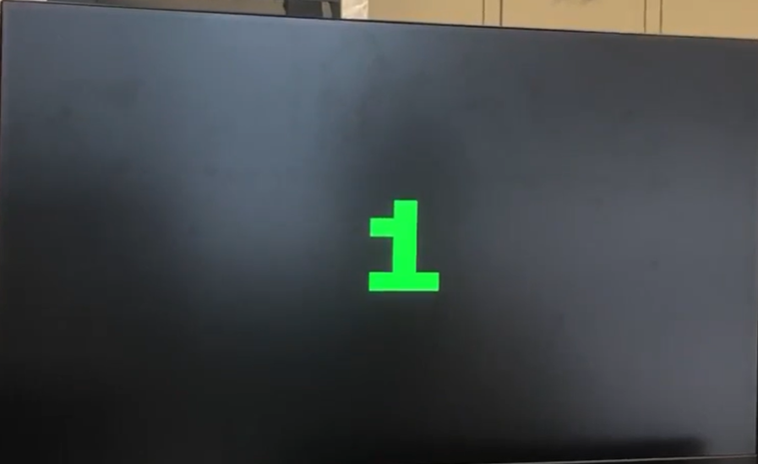

Slide 8
進階功能
Shadow: 降落位置預覽
Next five pieces: 下五個方塊預覽
Hold: 暫存方塊
Wall kick: 旋轉時若遇到障礙物，方塊會根據SRS規則判斷最終抵達的位置
Lock delay: 當物體使用慢速下降的方式降落到底部時，還有1秒的時間可以移動
Battle: 雙人對戰、進攻

Slide 9
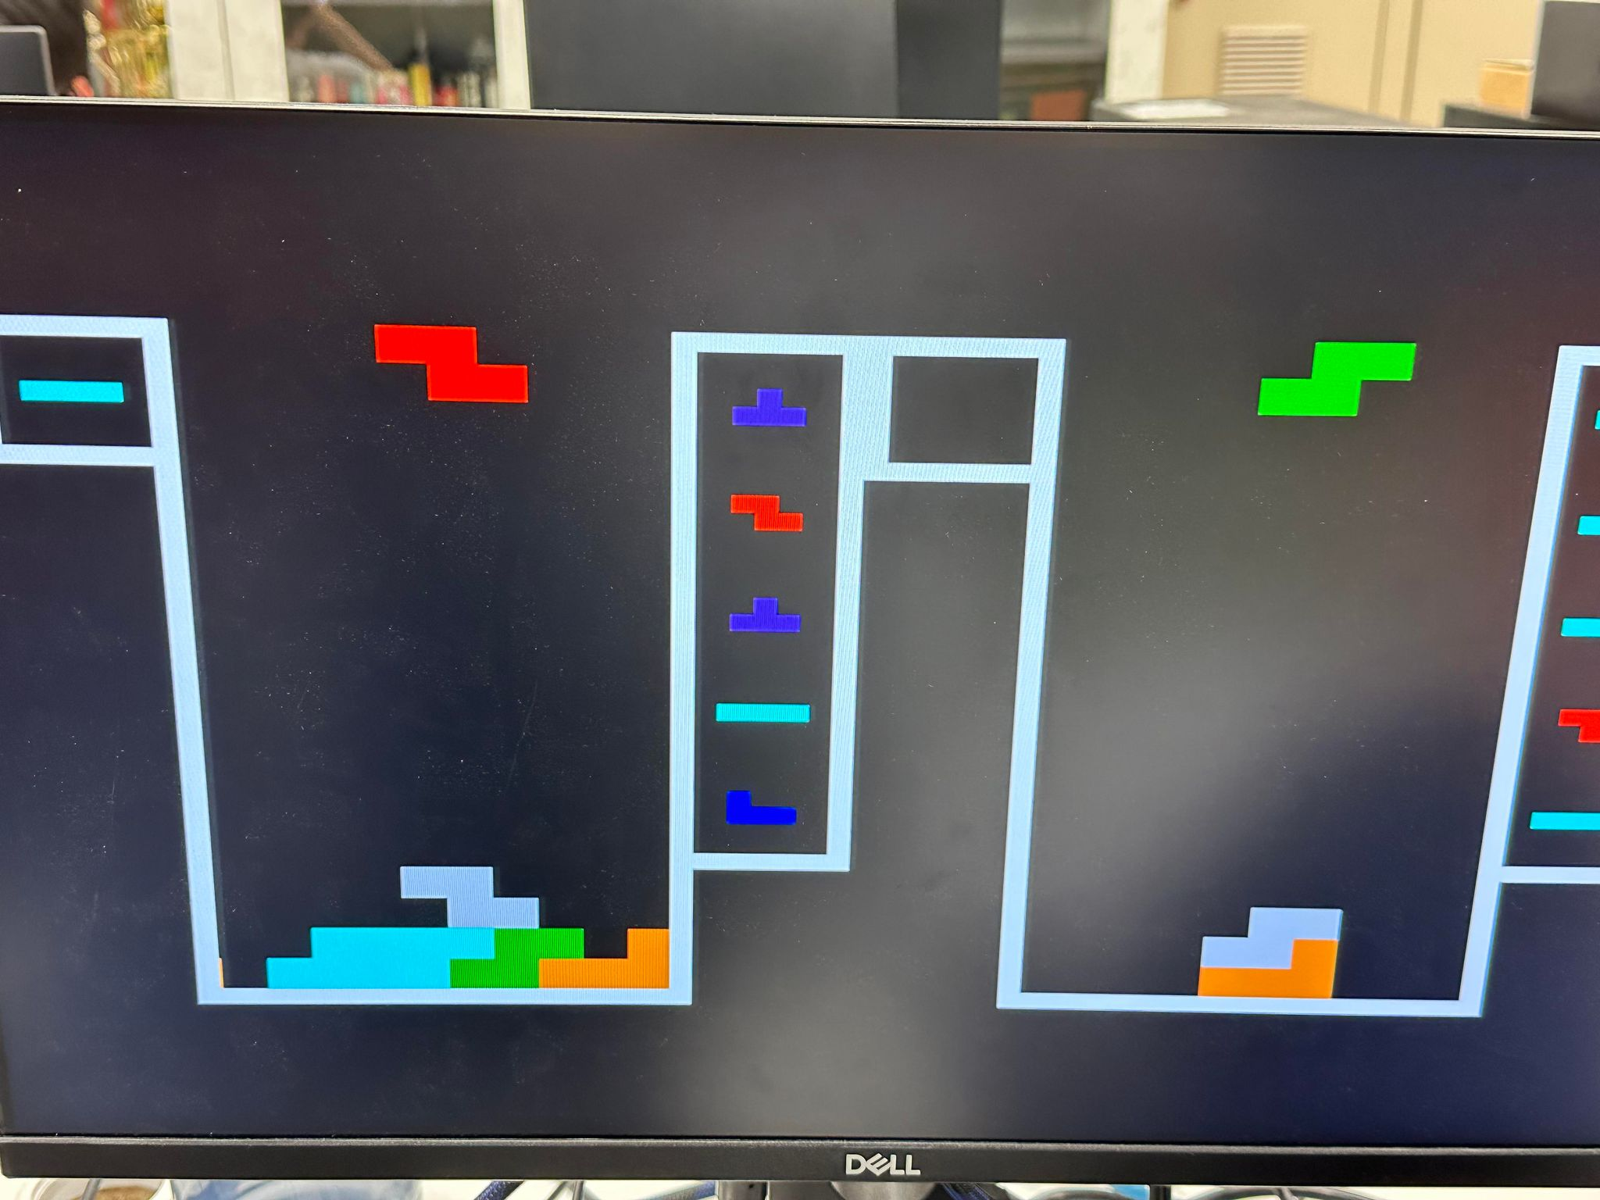
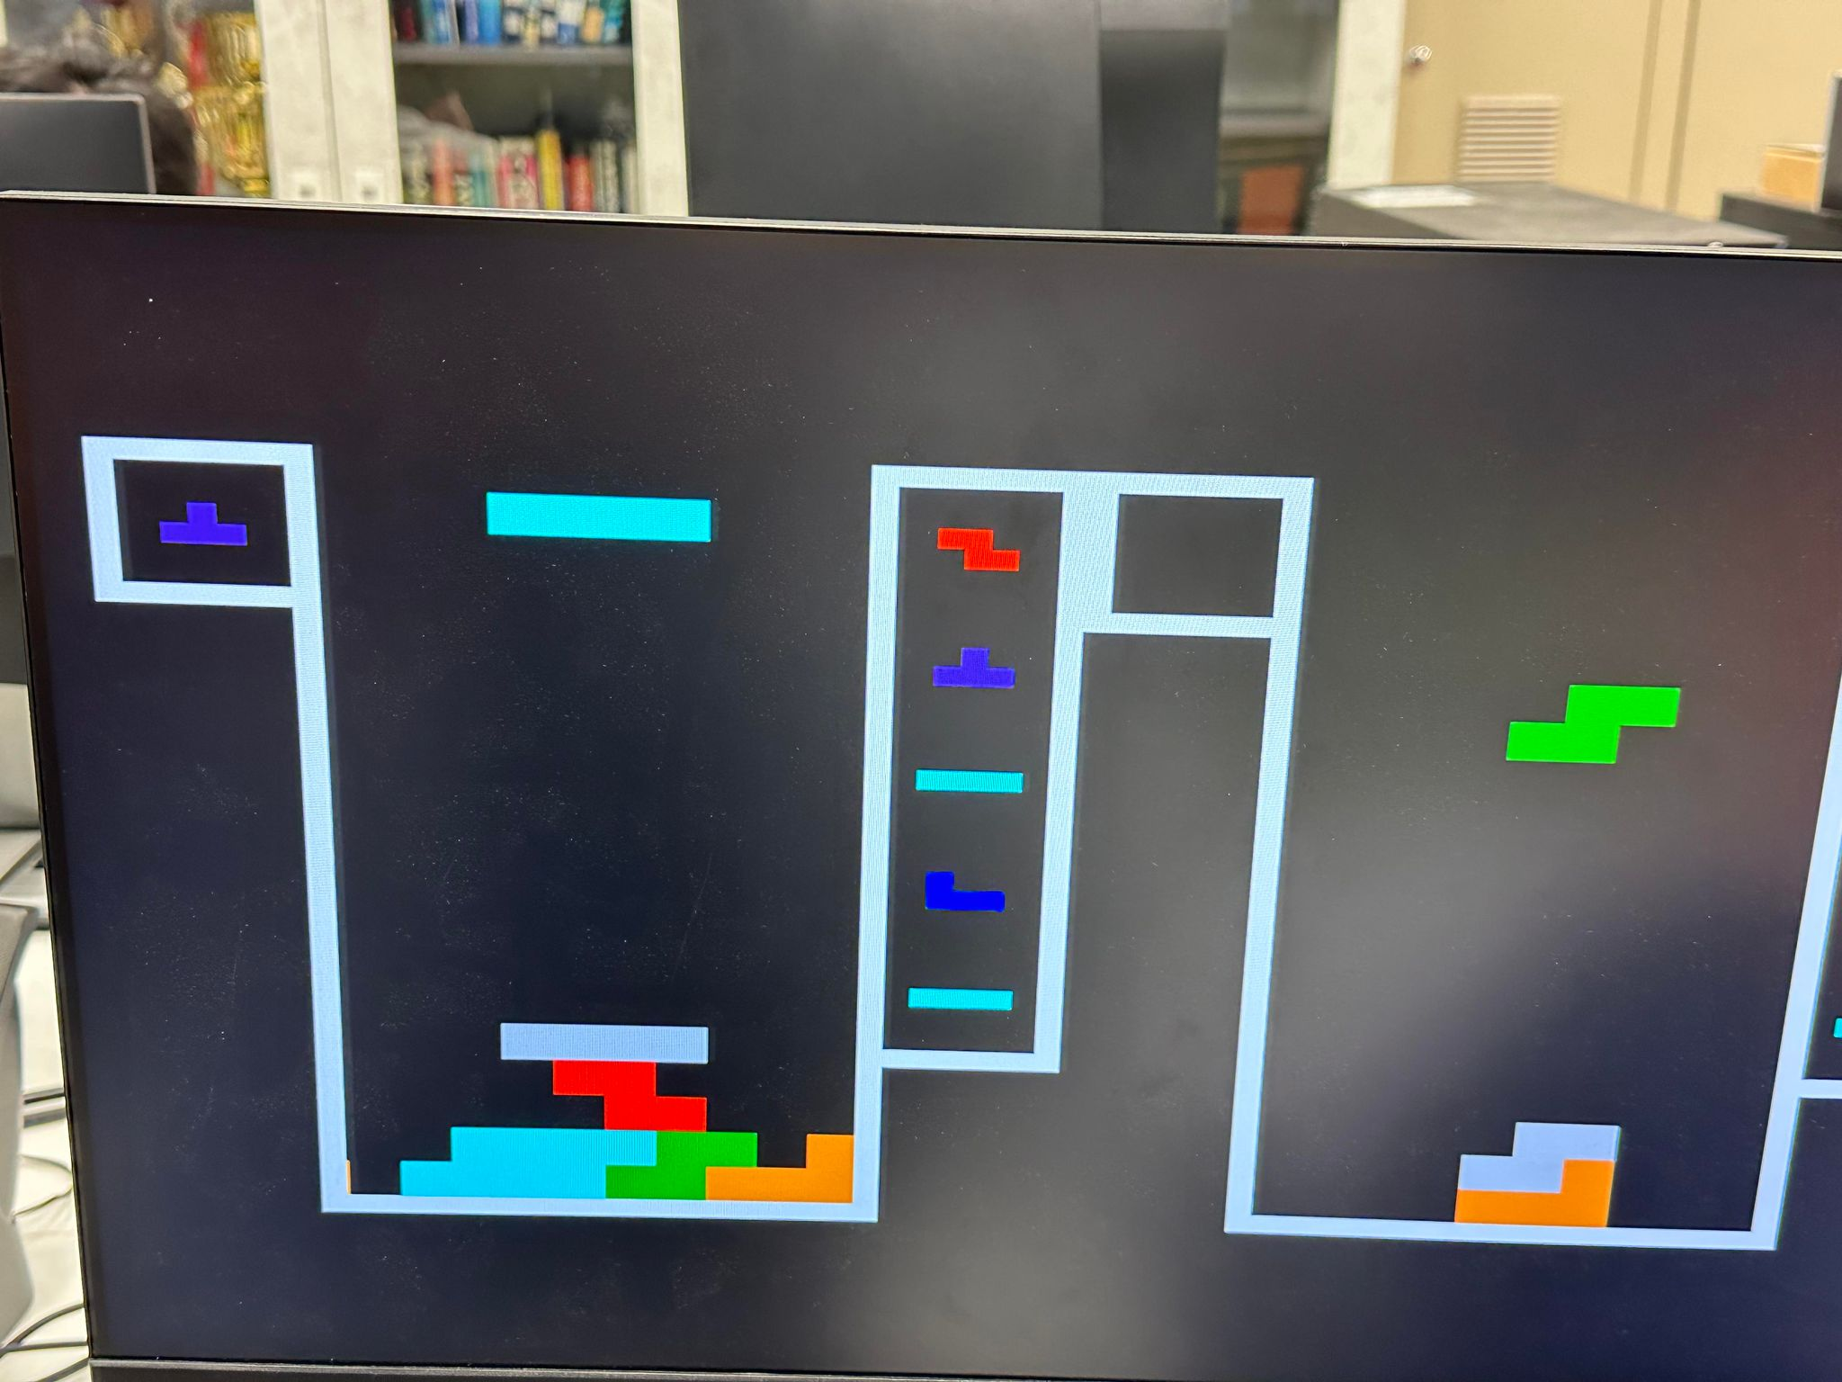
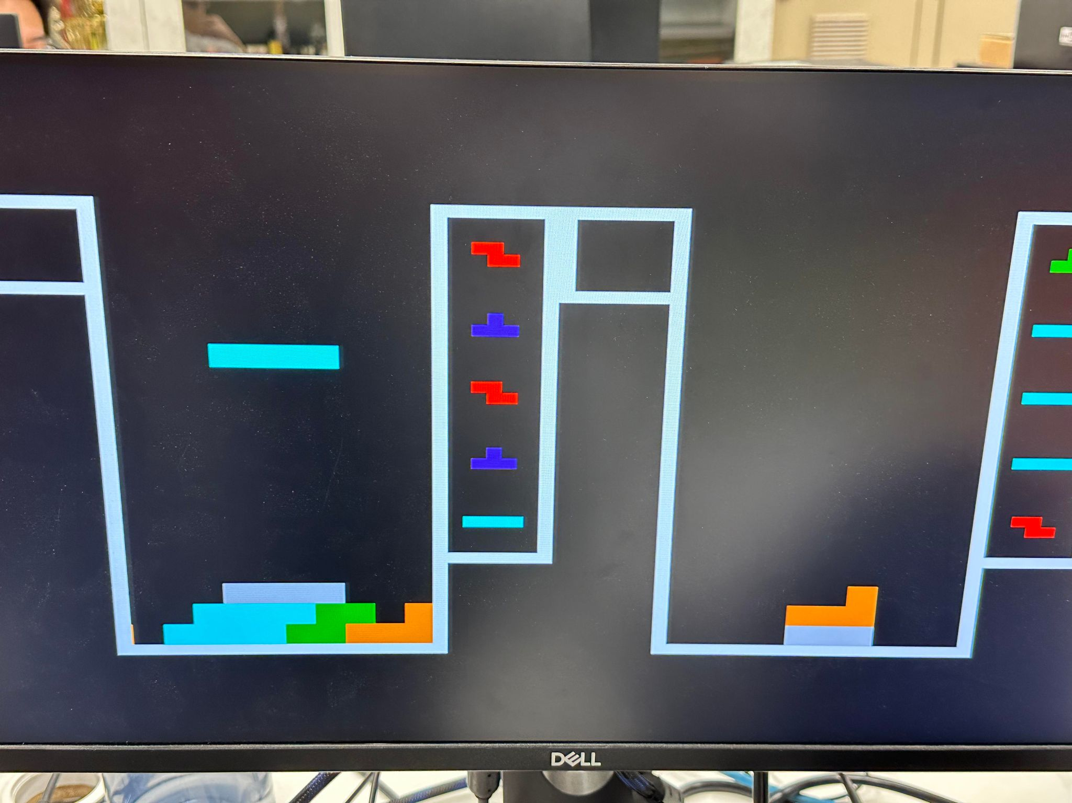
Shadow, Next five pieces, Hold
規格：高20格、寬10格

Slide 10
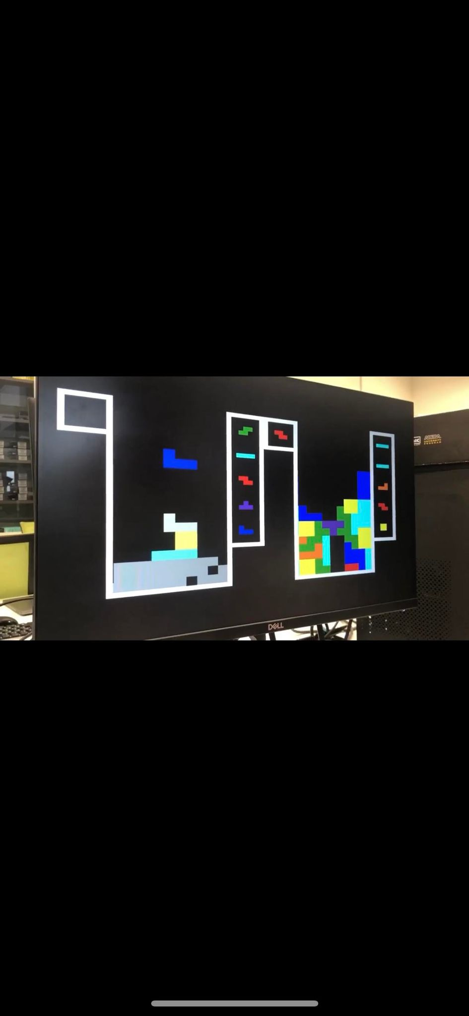
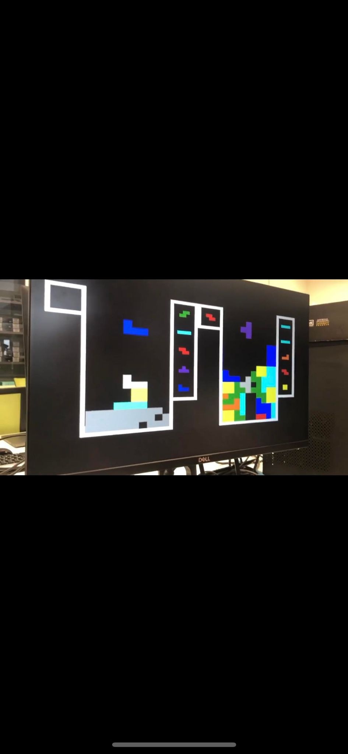
Lock delay

Slide 11
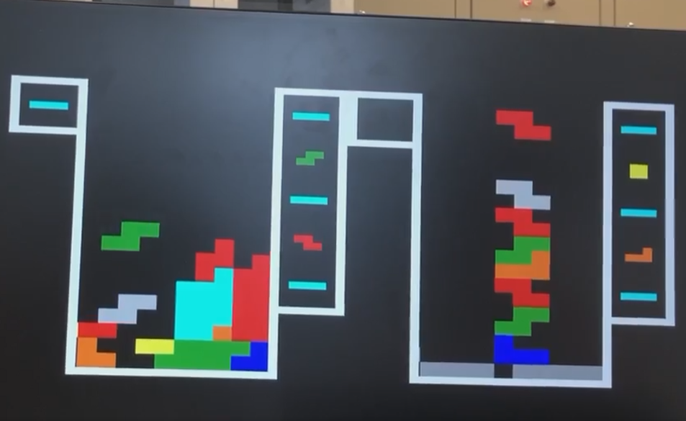
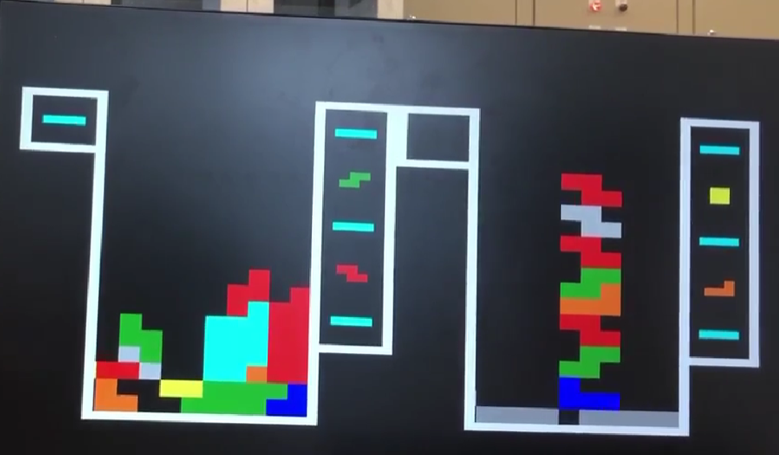
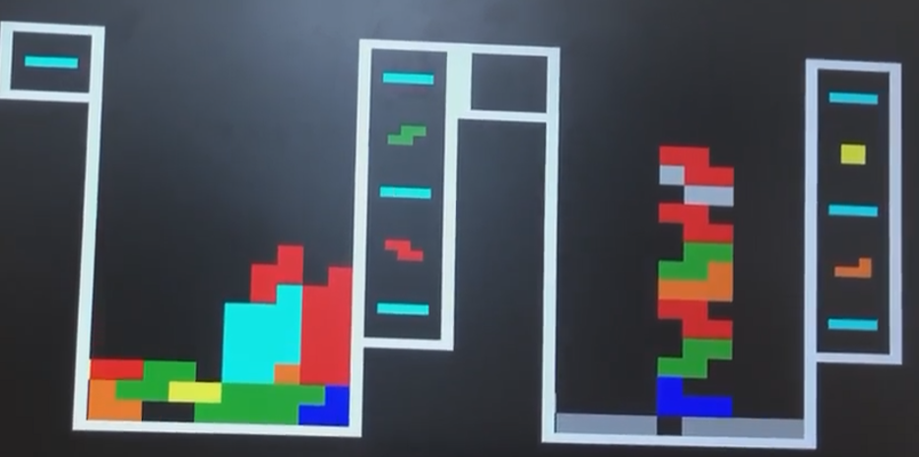
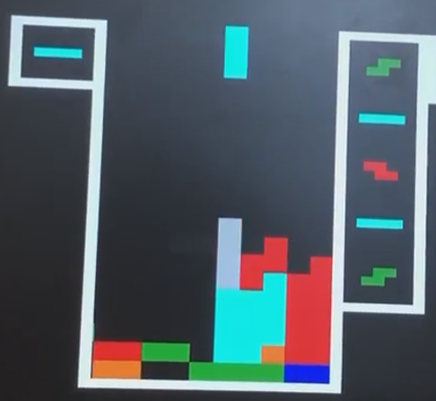
Wall kick
範例：圖中的綠色方塊右旋轉後理應移動到圖二中四個黑點的位置，然而已經有黑點被佔用了，因此產生wall kick，綠色方塊根據SRS規則往下順移一位。

Slide 12
雙人對戰
當玩家一消行時，消除的行數會當作攻擊送“垃圾行”給玩家二。
玩家一攻擊(消行)時，如果玩家一已被攻擊，則會先試著抵銷玩家一被攻擊的行數。若無法完全抵銷被攻擊行數，會受到(被攻擊行數-消除行數的攻擊)。若抵銷完被攻擊行數還有剩，則會反過來攻擊對手(消除行數的攻擊-被攻擊行數)。
七段顯示器中，第4、5個位置是玩家一的”被攻擊的行數”。第0、1個位置是玩家的二”被攻擊的行數”。
被攻擊行(垃圾行)會以灰色顯示，其中只有一個位置是空格，若之後有方塊被放進這個空格，則此垃圾行將被消除。

Slide 13
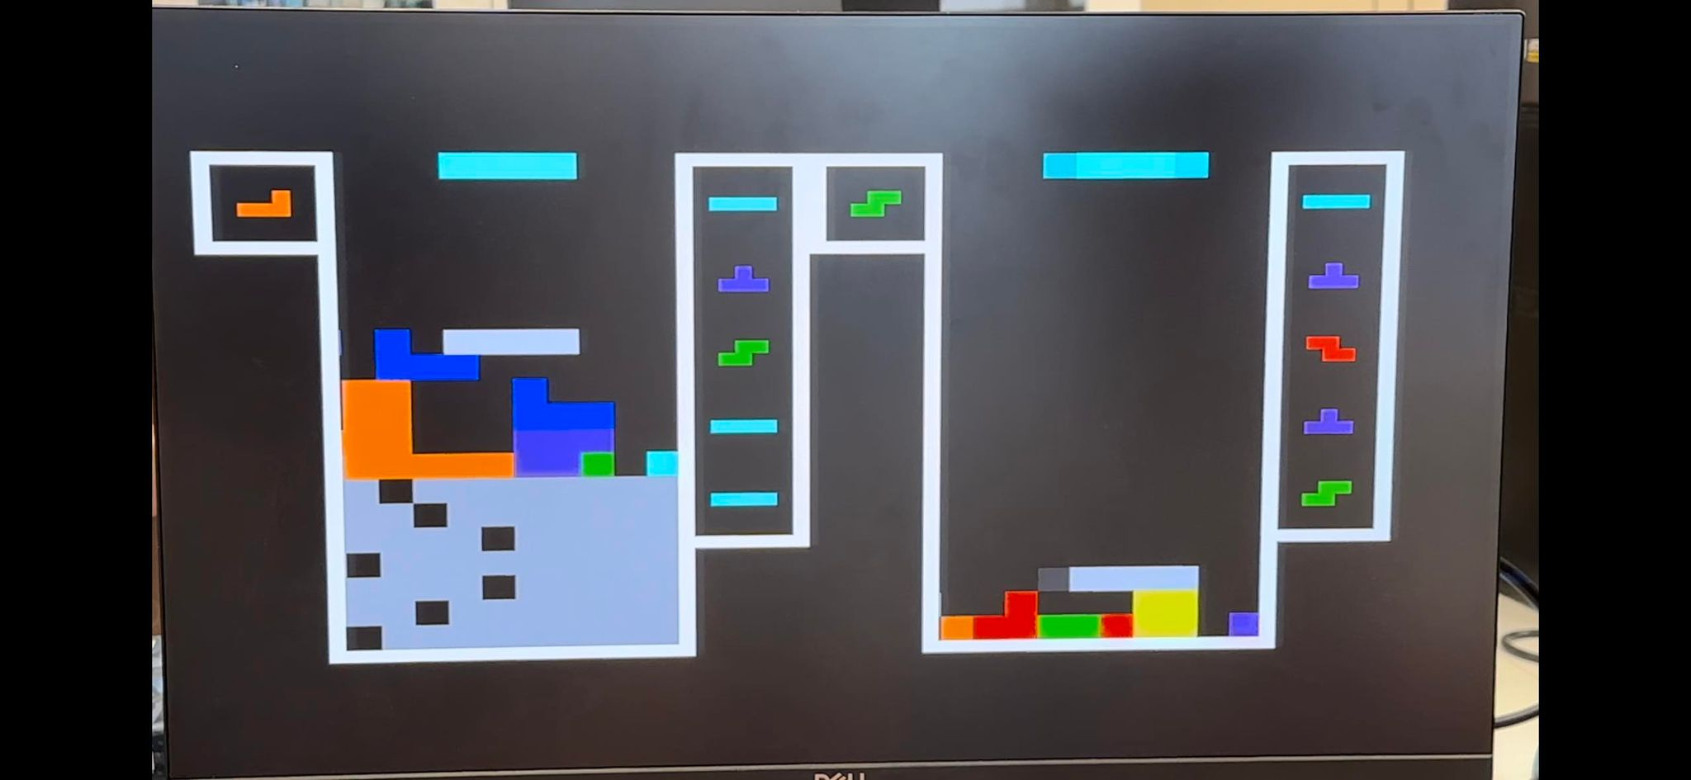
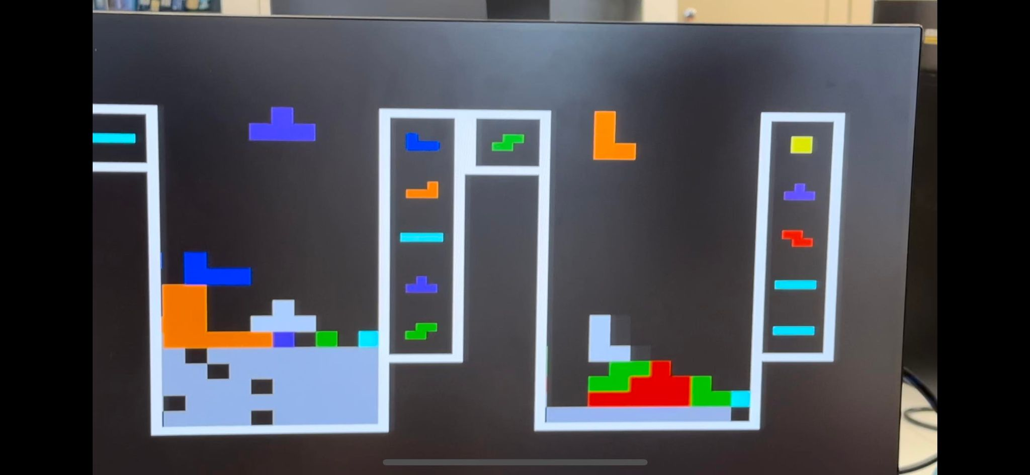

Slide 14
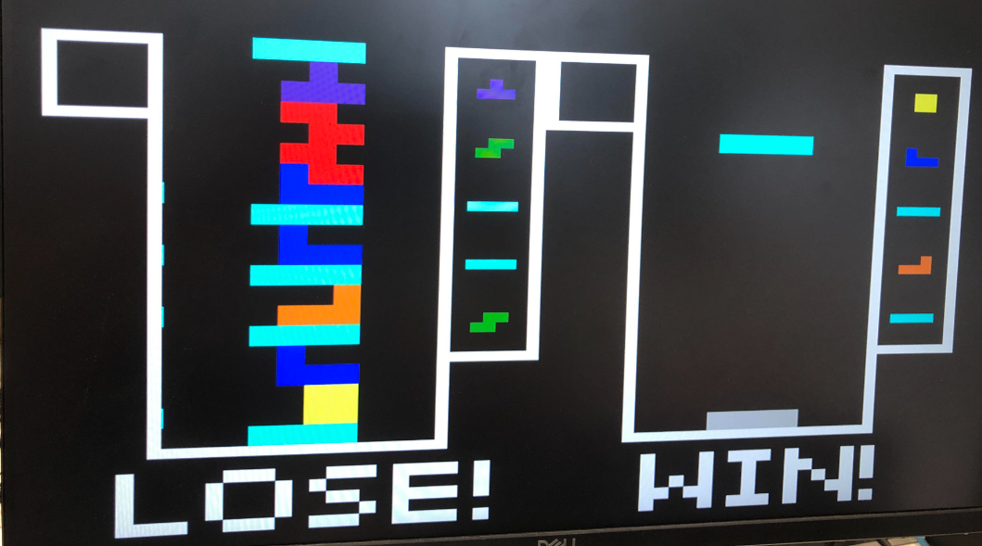
結束畫面

Slide 15
VGA
範圍內 vs 範圍外

Slide 16
DEMO

